Slide 1
第四章 面向对象进阶
︳Java程序设计
张 延 孔
825296946@qq.com

Slide 2
目 录
1
Java常用类
2
Java集合类
3
Java内存区域
4
“设计模式”初体验 – 简单工厂模式
Chapter3 面向对象基础

Slide 3
Java常用类
字符串处理类
  String类
基本数据类型包装类
  Byte、Integer、Short 、Long、Float、Double、Character
数学计算类
  Math、BigInteger 、Random
日期处理类
  Date、Calendar
Chapter5 面向对象

Slide 4
字符串
字符串是字符组成的序列，是编程常用的数据
类型。字符串分为常量和变量。
  字符串常量是指其值保持不变的量，使用双引号括起来的字符序列。
  字符串变量要通过String 类来实现，需要声明和初始化。
  String类在java.lang包中，java.lang包中的类被默认引入，可以直接使用。
  声明格式： String 字符串变量；
  初始化： 字符串变量 = new String（）；
  合并使用 String 字符串变量 = new String（）；
S1 = “ wang san ”;
S2 = “is a student”;
System.out.println(s1+s2);
运算符‘+’的作用是将前后两个字符串连接起来
Chapter4 数 组

Slide 5
字符串操作
length() 返回字符串长度
char charAt(int index)
返回字符串中第index个字符
int indexOf(int ch)
返回字符串中字符ch第一次出现的位置
int indexOf(String str,int index)返回值为，从字符串的第index位置开始，子串str第一次出现的位置
subString(int index1 ,int index2)返回的是从字符串的第index1位置开始到index2位置结束的子串
String[] split(String regex)，根据传入的参数字符串分割字符串
操作示例
String s=new String();
s=“I am a student.”;
s.length()的值为15
s.charAt(7)的值为s
s.indexOf(‘a’) 其值为2
注意字符串从0计数
找不到其值为-1
s.indexOf(“stu”,0)的值为7，
s.indexOf(“stu”,9)的值为-1
s.subString(7,13)的值为“studen”
Chapter4 数 组

Slide 6
字符串比较
字符在计算机中是按照Unicode编码存储的，
两个字符串的比较实际上是字符串中对应字符编码的比较。从首字符开始逐个向后比较对应字符，当发现了一对不同的字符或到字符串末尾，两个字符串比较结束。
常用的成员方法
equals (Object obj)
本字符串与obj字符串比较，相等返回true,不等返回false
equalsIgnoreCase(String str)字符串比较，忽略大小写
compareTo(String str)返回值为整型，本字符串大于str取正值，小于取负值，相等取0值
示例
String s=new String(“student”);
s.equals(“Student”)的值为false
s.equalsIgnoreCase(“Student”)
的值为true
s.compareTo(“five student”)的值为正
s.compareTo(“two student”)的值为负
Chapter4 数 组

Slide 7
String类实战
读入一字符串，分别输出大写字符数、小写字符数 和非英文字符数。 怎么统计 ？
给定字符串
“aajava哈哈JAVA&（#@%￥java嘿嘿javaok”
查找出现 “java”子串的次数?
LowCase: abcdefghijklmnopqistuvwxyz
UpperCase: ABCDEFGHIJKLMNOPQISTUVWXYZ
例子: TestString2.java

Slide 8
基本数据类型类
对于每一种基本数据类型，Java分别提供相应的类对其进行封装，以便提供更强大的数据处理能力。
int a = Integer.parseInt(“3”);
Float f = Float.MAX_VALUE;
基本 数据类型 | 数据 类型类
byte | Byte
short | Short
int | Integer
long | Long
char | Char
boolean | Boolean
float | Float
double | Double
Chapter5 面向对象

Slide 9
字符串与数字的转换方法
方 法 | 返回值类型 | 返回值
Boolean.getBoolean(“false”) | boolean | false
Integer.parseInt(“123”) | int | 123
Long.parseLong(“375”) | long | 375
Float.parseFloat(“345.23”) | float | 345.23
Double.parse Double(“67892.34”) | double | 67892.34
基本类型数据转换成字符串的方法是
  String.valueOf(基本数据类型）
  如 StringvalueOf（123）的值为“123”
  StringvalueOf（0.34）的值为“0.34”
Chapter5 面向对象基础

Slide 10
数学计算类
Math类在java.lang包中。Math类包含许多用来进行科学计算的类方法，这些方法可以直接通过类名调用。另外，Math类还有两个静态常量，它们分别是：
  E 2.7182828284590452354
  PI 3.14159265358979323846。
以下是Math类的常用类方法：
  public static long abs(double a) 返回a的绝对值。
  public static double max(double a,double b) 返回a、b的最大值。
  public static double min(double a,double b) 返回a、b的最小值。
  public static double random() 产生一个0到1之间的随机数（不包括0和1）。
  public static double pow(double a,double b) 返回a的b次幂。
  public static double sqrt(double a) 返回a的平方根。
  public static double log(double a) 返回a的对数。
  public static double sin(double a) 返回正弦值。
  public static double asin(double a) 返回反正弦值。
Chapter5 面向对象基础

Slide 11
BigInteger类
java.math包中的BigInteger类提供任意精度的整数运算。可以使用构造方法：
  public BigInteger(String val) 构造一个十进制的BigInteger对象
以下是BigInteger类的常用类方法：
  public BigInteger add(BigInteger val) 返回当前大整数对象与参数指定的大整数对象的和。
  public BigInteger subtract(BigInteger val)返回当前大整数对象与参数指定的大整数对象的差。
  public BigInteger multiply(BigInteger val)返回当前大整数对象与参数指定的大整数对象的积。
  public BigInteger divide(BigInteger val)返回当前大整数对象与参数指定的大整数对象的商。
  public BigInteger remainder(BigInteger val)返回当前大整数对象与参数指定的大整数对象的余。
  public int compareTo(BigInteger val) 返回当前大整数对象与参数指定的大整数的比较结果，返回值是1、-1或0，分别表示当前大整数对象大于、小于或等于参数指定的大整数。
  public BigInteger pow(int a) 返回当前大整数对象的a次幂。
  public String toString() 返回当前大整数对象十进制的字符串表示。
  public String toString(int p) 返回当前大整数对象p进制的字符串表示。
Chapter5 面向对象基础

Slide 12
Random类
使用Math类调用其类方法random()返回一个0至1之间的随机数(不包括0和1)
Java提供了更为灵活的用于获得随机数的Random类（该类在java.util包中）。 Random类的如下构造方法：
  public Random();
  public Random(long seed);使用参数seek指定的种子创建一个Random对象
需要注意的是，对于具有相同种子的两个Random对象，二者依次调用nextInt()方法获取的随机数序 列是相同的。
Chapter5 面向对象基础

Slide 13
Date类
Date类在java.util包中.
Date类的构造方法之一：
  Date()使用Date类的无参数构造方法创建的对象可以获取本地当前时间。
例： Date nowTime=new Date();
  当前nowTime对象中含有的日期、时间就是创建nowTime对象时的本地计算机的日期和时间。
  例如，假设当前时间是：2011年3月10日23:05:32（CST时区），那么System.out.println(nowTime); 输出结果是：Thu Mar 10 23:05:32 CST 2011。
  Date对象表示时间的默认顺序是：星期、月、日、小时、分、秒、年。
Chapter5 面向对象基础

Slide 14
Date类的构造方法之二：
  Date(long time)使用long型参数创建指定的时间
  计算机系统将其自身的时间的“公元”设置在1970年1月1日0时（格林威治时间），可以根据这个时间使用Date的带参数的构造方法：Date(long time)来创建一个Date对象，
  例如：Date date1=new Date(1000), date2=new Date(-1000);
  其中的参数取正数表示公元后的时间，取负数表示公元前的时间，其中1000表示1000毫秒，那么，date1含有的日期、时间就是计算机系统公元后1秒时刻的日期、时间。
  如果运行Java程序的本地时区是北京时区（与格林威治时间相差8个小时），那么上述date1就是1970年01月01日08时00分01秒、date2就是1970年01月01日07时59分59秒。
Chapter5 面向对象基础

Slide 15
Calendar类
Calendar类在java.util包中。
  使用Calendar类的static方法 getInstance()可以初始化一个日历对象，
如：Calendar calendar= Calendar.getInstance();
calendar对象可以调用方法：
  public final void set(int year,int month,int date)
  public final void set(int year,int month,int date,int hour,int minute)
  public final void set(int year,int month, int date, int hour, int minute,int second)
  public final void setTime(Date date)
Calendar对象可以对日期进行计算
  public void add(int field,int amount)
Chapter5 面向对象基础

Slide 16
实例
import java.util.Calendar;
import java.util.Date;
public class Demo{
public static void main(String [] args){
Date date = new Date();
System.out.println(date);
Calendar calendar = Calendar.getInstance();
calendar.setTime(date);
calendar.add(Calendar.YEAR, 1);
date = calendar.getTime();
System.out.println(date);
}
}
Chapter5 面向对象基础

Slide 17
常用类“比 较” 的方式
操作符 ==
  当操作符==两边都是基本数值类型变量时，比较数值是否相等
  当操作符==两边都是引用类型变量时，这两个引用变量必须都引用同一个对象，结果才为true。
Object类的equals()方法
  比较规则为：当参数obj引用的对象与当前对象为同一个对象，就返回true，否则返回false：
  public boolean equals(Object obj) {
  if (this==obj) return true;
  else return false;
  }

Slide 18
equals()方法
在JDK中有一些类覆盖了Object类的equals()方法，
它们的比较规则为：如果两个对象的类型一致，
并且内容一致，则返回true。
这些类包括：java.io.File、java.util.Date、java.lang.String、包装类（如java.lang.Integer和java.lang.Double类）。
Integer int1=new Integer(1);
Integer int2=new Integer(1);
String str1=new String("Hello");
String str2=new String("Hello");
System.out.println(int1==int2); //打印false
System.out.println(int1.equals(int2)); //打印true
System.out.println(str1==str2); //打印false
System.out.println(str1.equals(str2)); //打印true

Slide 19
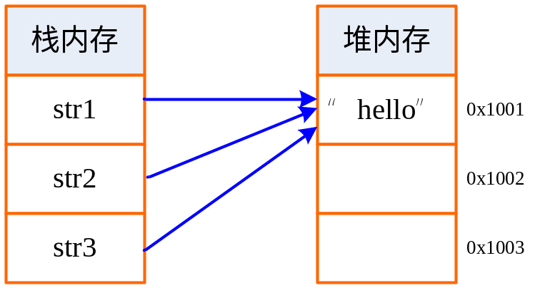
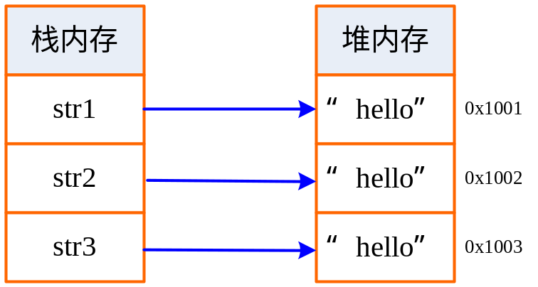
String类
创建字符串的方式一：
  String str1 = "hello" ; // 直接赋值
  String str2 = “hello” ;
  // 直接赋值
  String str3 = "hello" ;
  // 直接赋值
创建字符串的方式二：
  String str1 = new String("hello") ;
  // 通过new赋值
  String str2 = new String("hello") ;
  // 通过new赋值
  String str3 = "hello" ;
  // 直接赋值
TestEqual.java

Slide 20
区分”＝＝”和equals()方法
Float f1 = new Float("10F");
Float f2 = new Float("10F");
Double d1 = new Double("10D");
a) f1 == f2
b) f1.equals(f2)
c) f2.equals(d1)
d) f2.equals(new Float("10"))
哪些是true，哪些是false ？

Slide 21
目 录
1
Java常用类
2
Java数组
3
Java内存区域
4
“设计模式”初体验 – 简单工厂模式
Chapter3 面向对象基础

Slide 22
数 组
数组是程序设计使用最频繁的数据结构，
它用来表示一组类型相同的有序数据。
这些数据使用同一个标识符命名叫数组名，数组中的每个数据叫数组元素，可通过下标来访问。
和变量一样，数组必须先定义，后使用。
定义数组时确定数组的名称、数据类型，还要为它分配内存，初始化。
在Java中，数组是对象。类Object中定义的方法都可以用于数组对象。基本类型，类类型，数组等。
Chapter4 数 组

Slide 23
Chapter5 面向对象基础

Slide 24
一维数组的初始化
声明一个数组仅为数组指定了数组名和元素的数据类型，并未指定数组元素的个数，系统无法为数组分配存储空间。
声明后的数组由初始化来完成上述工作，经过初始化的数组才能引用。
数组初始化可以通过new操作符完成，也可以通过给元素赋初值完成。
Chapter4 数 组

Slide 25
创建数组
静态初始化和动态初始化
  静态初始化:在定义数组的同时对数组元素进行初始化
  静态初始化可用于任何元素类型，初值块中每个位置的每个元素对应一个 引用 (reference)
    int intArray[ ]={1,2,3,4};
    float [ ] heights = {84.124, 78.2, 61.5};
    boolean[ ] tired = {true, false, false, true};
    String[ ] names ={“Zhang", “Li", “Wang"};
Chapter4 数 组

Slide 26
创建数组
静态初始化和动态初始化
  动态初始化是使用运算符new为数组分配空间。
  数组说明的方括号中的数字表示数组元素个数:
    type[ ] arrayName = new type [arraySize]
    type arrayName[ ] = new type [arraySize]
s = new char[20];
Chapter4 数 组

Slide 27
一维数组初始化示例
第一种形式
int score[ ];
score = new int[10];
第二种形式
int score[ ]=new int[10];
第三种形式
int score[ ]={65,34,78,81,56,92,56,87,90,77};
Java 数组的下标最小值为0，最大值为元素个数减一。
S[0]
S[1]
S[2]
S[3]
S[4]
S[5]
S[6]
S[7]
S[8]
S[9]
65 34 78 81 56 92 56 87 90 77
Chapter4 数 组

Slide 28
实战
编写“复制一维数组的程序”
  定义两个一维数组 a[3] 和 b[5]
  赋值 a[i] = i;
  赋值 b[j] =10* j;
  将a[i] 逐位复制给b[i]
Chapter4 数 组

Slide 29
一维数组的复制
//1ArrayCopy
//一维数组的复制
package chapter4;
class example04_01{
public static void main(String args[ ] ) {
int a[ ], b[ ], i, j;
a=new int[3];
b=new int[5];
System.out.println(
"a.length="+a.length);
for (i=0;i<a.length;i++) {
a[i]=i;
System.out.print( a[i]+" ");
}
System.out.println();
System.out.println(
"Before array assigment ");
System.out.println("b.length="+b.length );
for (j=0;j<b.length;j++) {
b[j]=j*10;
System.out.print( b[j]+" ");
}
System.out.println( );
b=a;
System.out.println(
"After array assigment "); System.out.println( "b.length="+b.length);
for(j=0;j<b.length;j++)
System.out.print( b[j]+" ");
System.out.println();
}
}
Chapter4 数 组
Notes:
讨论数组复制此例的两种可能：
1.第22行后a和b指向内存中同一个存储区
2.第22行后a和b指向内存中不同存储区，只是b的前三个元素和a的一样

Slide 30
复合类型的数组
复合类型的数组需要经过两步进行空间分配
  使用运算符 new 只是为数组本身分配空间，并没有
  对数组的元素进行初始化
  第一步先创建数组本身：
    type arrayName[ ] = new type[arraySize];
  第二步分别创建各个数组元素:
  arrayName[0] = new type(paramList);
    …
    arrayName[arraySize-1] = new type(paramList);
string stringArrar[];
stringArray = new String[3];
stringArray[0] = new String(“how”);
stringArray[1] = new String(“are”);
Chapter4 数 组

Slide 31
多维数组
Java中没有真正的多维数组，可以建立数组的
数组（的数组……），由此得到多维数组。
  例如数组元素为一维数组时，称为二维数组，数组元素为二维数组时成为三维数组等等，依次类推。
  多维数组需要有多个下标来确定，拿二维数组为例，二维数组相当一个具有行列的表，
  只要给出表的行号和列号就可以确定表中的元素。
二维数组的声明
  类型标识符 数组名[ ] [ ]
  或
  类型标识符 [ ] [ ] 数组名
Chapter4 数 组

Slide 32
二维数组的初始化
声明的目的是指定数组名和元素的数据类型，
初始化的目的是指定数组的行数与列数，为数组分配内存，给元素赋初值一般由赋值语句完成，也可以在初始化时通过初值表，同时完成赋初值的工作。
  1. 先声明数组再初始化
  类型标识符 数组名[ ] [ ]
  数组名=new 类型标识符 [行数] [列数]
  2. 声明的同时进行初始化
  类型标识符 数组名[ ] [ ]=new 类型标识符[行数] [列数]
  或
  类型标识符 [ ] [ ] 数组名= new 类型标识符[行数] [列数]
  3. 赋初值初始化数组
  类型标识符 数组名[ ] [ ]={ {初值表}，{初值表}，…{初值表} }
Chapter4 数 组

Slide 33
二维数组的初始化
二维数组行列数的检测也是通过属性length进行的，
不同的是测列数时需要给定一个行标。具体办法为
  获得行数 数组名.length
  获得列数 数组名[行标].length
二维数组初始化示例
第一种方式
int a[ ] [ ];
a=new int[3][4];
第二种方式
int a[ ] [ ]=new int[3][4]
第三种方式
int grade [ ] [ ] = { {65,34}, {81,56,92}, {56,87,90}, {92,69,75} };
数组的引用方法是在数组名后面的括号中指定其下标，通过下标值的变换，可取得相应数组元素的值。
Chapter4 数 组

Slide 34
二维数组之例
String s[ ][ ]=new String[2][ ];
s[0] = new String[2];
s[1] = new String[3];
s[0][0] = new String(“Good”);
s[0][1] = new String(“Luck”);
s[1][0] = new String(“to”);
s[1][1] = new String(“you”);
s[1][2] = new String(“!”);
Chapter4 数 组

Slide 35
非矩阵数组
int twoDim[ ][ ] = new int [4][ ];
twoDim[0] = new int[2];
twoDim[1] = new int[4];
twoDim[2] = new int[6];
twoDim[3] = new int[8];
X X
X X X X
X X X X X X
X X X X X X X X
twoDim数组为4行，每行的
元素个数分别为2，4，6，8个
Chapter4 数 组

Slide 36
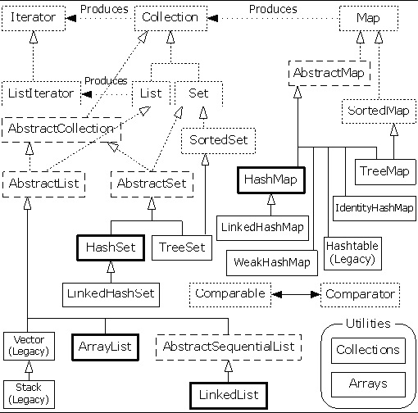
其它容器
数组能随机存储和访问reference序列的诸多方法中，最高效的一种。
在我们写程序的时候往往不知道要用多少对象，或者要用一种更复杂方式来存储对象情况。为此，Java 提供了“容器类(container class)”。
基本类型有List, Set 和Map。
Java.util 包
Java对象容器
Chapter4 数 组

Slide 37
VectorDemo
import java.util.*;
/**
* 演示Vector的使用。包括Vector的创建、向Vector中添加元素、从Vector中删除元素、
* 统计Vector中元素的个数和遍历Vector中的元素。
*/
public class VectorDemo{
public static void main(String[] args){
//Vector的创建，使用Vector的构造方法进行创建
Vector v = new Vector(4);
//向Vector中添加元素，使用add方法直接添加元素
v.add("Test0"); v.add("Test1"); v.add("Test0"); v.add("Test2"); v.add("Test2");
//从Vector中删除元素
v.remove("Test0"); //删除指定内容的元素
v.remove(0); //按照索引号删除元素
//获得Vector中已有元素的个数
int size = v.size();
System.out.println("size:" + size);
//遍历Vector中的元素
for(int i = 0;i < v.size();i++){
System.out.println(v.get(i));
}
}
}
Vector 类提供了实现可增长数组的功能，随着更多元素加入其中，数组变的更大。在删除一些元素之后，数组变小。

Slide 38
目 录
1
Java常用类
2
Java数组
3
Java内存区域
4
“设计模式”初体验 – 简单工厂模式
Chapter3 面向对象基础

Slide 39
数据存在哪里
Java程序是在虚拟机中运行的，对程序运行时各部分如何在虚拟机中分布的有一个直观的了解，是很有必要的。
数据可以存储在以下几个地方：
方法区
栈
堆
虚拟机栈
对象实例
------------------
类型指针
------------------
对象变量
-------------------
运行数据
-------------------
类信息
静态区域
------------------
局部变量表
------------------
操作栈
------------------
常量池
代码区
本地方法栈
程序计数器

Slide 40
Java内存区域
程序计数器：是一块较小的内存空间，它可以看作是当前线程所执行的字节码的行号指示器
方法区：
  类信息：存储类的一般信息
  静态区域：存储由static关键字定义的变量
  常量池：存储代码中的常量信息
  代码区：存储编译后的代码
堆：Java语言中采用new关键字实例化对象存储的位置，只存储对象的变量，不存储方法。
Chapter5 面向对象

Slide 41
Java内存区域
栈：先进后出
  虚拟机栈：Java虚拟机 执行过程中使用内存
    局部变量表：只存储8种基本数据类型和引用
    操作栈：
    动态链接
    方法返回地址
  本地方法栈：非Java语言代码执行过程中用的内存
Chapter5 面向对象基础

Slide 42
目 录
1
Java常用类
2
Java数组
3
Java内存区域
4
“设计模式”初体验 – 简单工厂模式
Chapter3 面向对象基础

Slide 43
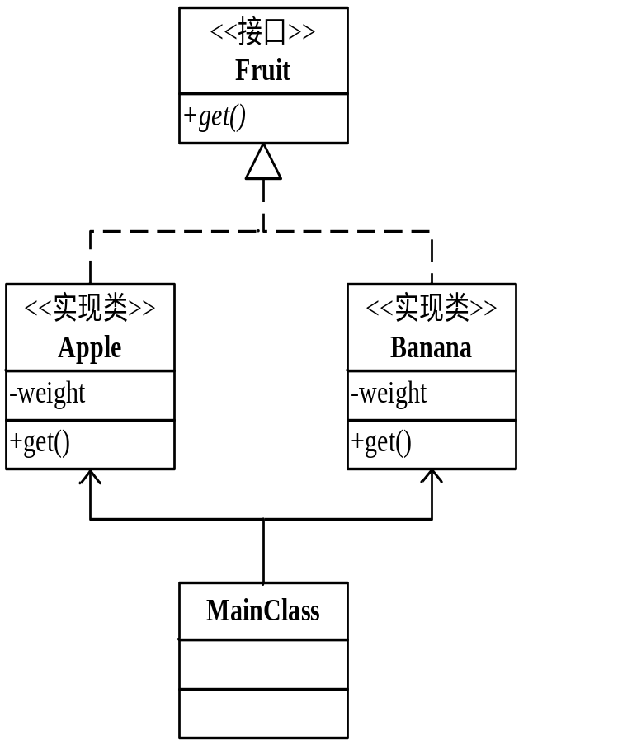
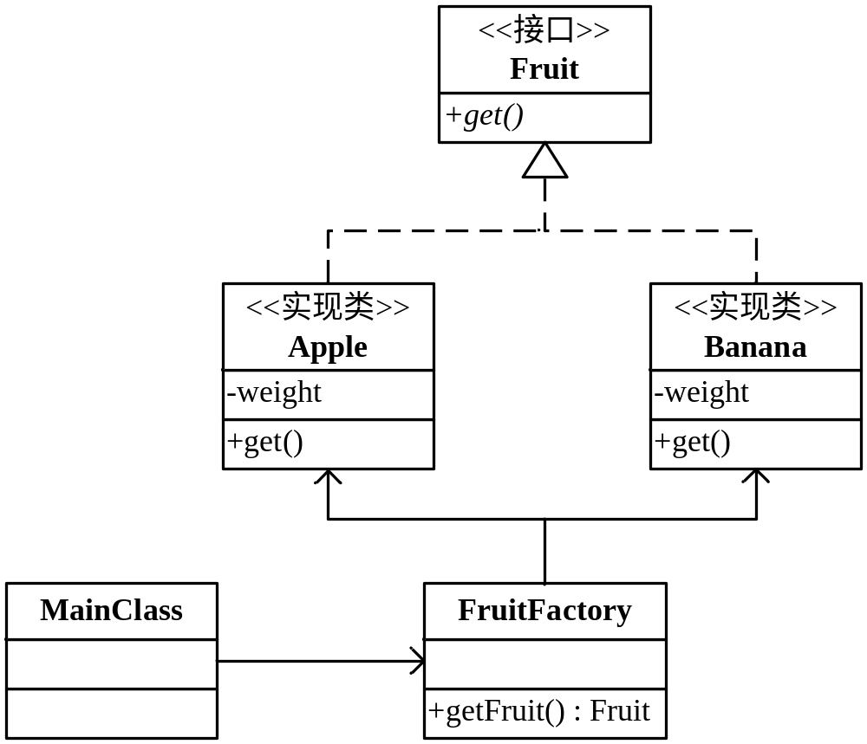
工厂模式
简单工厂模式属于类的创建型模式,又叫做静态工厂方法模式。通过专门定义一个类来负责创建其他类的实例，被创建的实例通常都具有共同的父类。
Chapter6 面向对象编程

Slide 44
代码 – 1 – 水果类
interface Feed {
//采集
public void get();
}
class Apple implements Feed{
//吃
public void eat(){
System.out.println(“吃苹果");
}
}
class Meat implements Feed{
//吃
public void eat(){
System.out.println(“吃肉");
}
}
课件代码：
SimpleFactory_水果之例
Chapter6 面向对象编程

Slide 45
代码 – 2 – 简单工厂类
class FruitFactory {
//get方法，获得所有产品对象
public static Fruit getFruit( String type ) throws Exception {
if ( type.equalsIgnoreCase( "apple”) ) {
return Apple.class.newInstance();
} else if ( type.equalsIgnoreCase("banana") ) {
return Banana.class.newInstance();
} else {
System.out.println("找不到相应的实例化类");
return null;
}
}
}
Chapter6 面向对象编程

Slide 46
代码 – 3 – 主类
public class MainClass {
public static void main(String[] args) throws Exception {
//简单工厂方法创建水果对象
Fruit apple = FruitFactory.getFruit("Apple");
Fruit banana = FruitFactory.getFruit("Banana");
//调用水果对象方法
apple.get();
banana.get();
}
}
Chapter6 面向对象编程

Slide 47
模式中包含的角色及其职责
1. 抽象（Product）角色
简单工厂模式所创建的所有对象的父类，它负责描述所有实例所共有的公共接口。
2. 具体产品（Concrete Product）角色
简单工厂模式所创建的具体实例对象
3. 工厂（Creator）角色
简单工厂模式的核心，它负责实现创建所有实例的内部逻辑。工厂类可以被外界直接调用，创建所需的产品对象。
Chapter6 面向对象编程

Slide 48
简单工厂模式的优缺点
优点：
  在这个模式中，工厂类是整个模式的关键所在。
  它包含必要的判断逻辑，能够根据外界给定的信息，决定究竟应该创建哪个具体类的对象。用户在使用时可以直接根据工厂类去创建所需的实例，无需了解对象是如何创建以及如何组织的。
  有利于整个软件体系结构的优化。
缺点：
  简单工厂模式的缺点也正体现在其工厂类。
  工厂类集中了所有实例的创建逻辑，“高内聚”方面不佳。
  另外，当系统中的具体产品类不断增多时，可能会出现要求工厂类也要做相应的修改，扩展性并不很好。
Chapter6 面向对象编程

Slide 49
总结：设计模式六大原则
设计模式的核心原则是：“开-闭”原则 （OCP）
  软件实体(类,模块,函数等)应该可以扩展,但是不可以修改
依赖倒转原则
  A:高层模块不应该依赖底层模块 B:抽象不应该依赖细节,细节应该依赖抽象
里氏代换原则：子类型必须能够替换它们的父类型
单一职能原则：就一个类而言,应该仅有一个引起他变化的原因 （不该你管的事情你不要管 ）
迪米特法则：系统中的类,尽量不要与其他类互相作用,减少类之间的耦合度
接口隔离法则:这个法则与迪米特法则是相通。迪米特法则是目的,而接口隔离法则是对迪米特法则的规范。
Chapter6 面向对象编程

Slide 50
Thank You !

